Slide 1
Анализ торговой сети
Никитин Янис

Slide 2
Рост количества транзакций. Новая торговая точка.
Новая торговая точка на улице Чертановской показывает очень хорошие цифры по кол-ву транзакций сразу с открытия 3 сентября.
Одновременно с этим, в магазине на Симферопольском бульваре этот показатель сильно упал.

Slide 3
Рост количества транзакций. Каннибаллизация
______________ __
?
!
Появление новой ТТ на ул. Чертановской дает прирост в общем кол-ве транзакций, но также видно влияние на «соседний магазин». Часть клиентов ушла из магазина на Симферопольском бульваре.
В общем количестве транзакций доля торговой точки на Симферопольском бульваре, с открытием нового магазина на ул. Чертановской, сильно сократилась.

Slide 4
Проблема с распределением нагрузки на сервера.
С третьего сентября наблюдается большой рост кол-ва транзакций на "сервере 3". Это должно быть связано с открытием новой торговой точки.
Коэффициент роста кол-ва транзакций на "сервере 3" больше 200%, при этом на "сервере 1" наблюдается регресс кол-ва транзакций.
Вариант оптимизации доступных ресурсов серверов
с помощью миграции данных ТТ №2149(Ракетный б-р) с “сервера 3” на “сервер 1”

Slide 5
Проблема с распределением нагрузки на сервера.
Линии графиков (кол-во обработанных транзакций по каждому серверу) сглаженнее, без резких всплесков. Перенос данных более равномерно распределил бы нагрузку на сервера.
Удалось бы снизить нагрузку на "сервер 3" за счет неиспользуемых ресурсов на "сервере 1". Коэффициент роста кол-ва операций на "сервере 3" все еще достаточно высок, возможно требуется апгрейд оборудования.
Вариант оптимизации доступных ресурсов серверов
с помощью миграции данных ТТ №2149(Ракетный б-р) с “сервера 3” на “сервер 1”

Slide 6
Анализ касс самообслуживания по торговым точкам.
Есть три типа магазинов:
1. Без кассы самообслуживания
Ракетный бульвар.
2. С небольшой долей КСО
пр-ты Ленинский, Вернадского, ул. Щорса.
3. С существенной долей КСО
ул. Чертановская и Симферопольский бульвар.
Увеличение доли КСО начиная с 3 сентября связано с открытием новой торговой точки на ул. Чертановской.

Slide 7
Анализ по типам касс. Длительности платежей.
На кассах самообслуживания обработка платежа сильно дольше.
В динамике время обработки операций растет, что также связано с новой ТТ, в которой подавляющее число операций с КСО.
Явная аномалия - первого числа средняя длительность платежа сильно больше значений за последующие дни.

Slide 8
Детализация и анализ данных за 01.09.
1
2
3
«Всплески» на графиках:
1. В магазине на улице Щорса с 3 часов ночи до 6 утра.
2. В магазинах на пр-те Вернадского и Ленинском пр-те с 11 часов до 15 часов.
3. Вечером, после 17 часов на Ракетном бульваре.

Slide 9
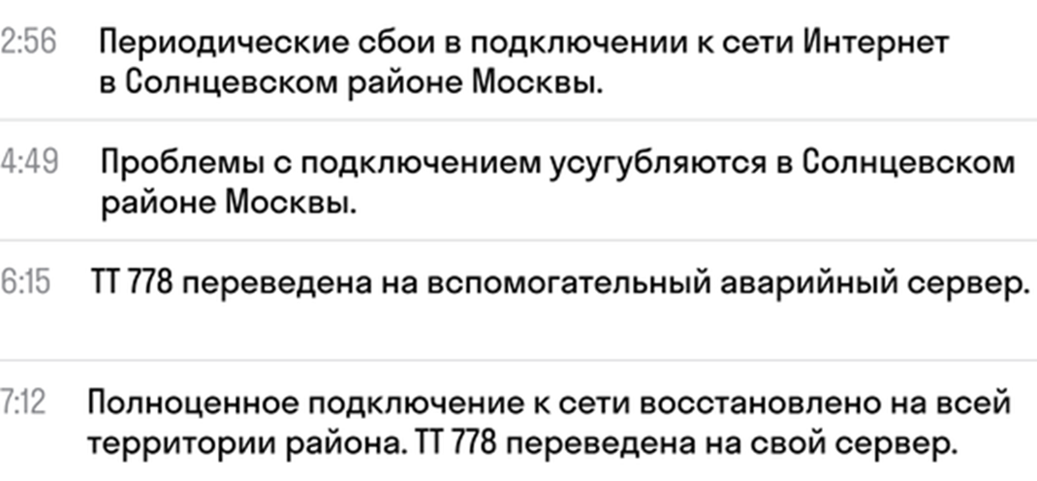
Детализация и анализ данных за 01.09. Сервера.
Увеличение обработки платежей ночью с 3 часов до 6 утра в магазине на улице Щорса связано с технической проблемой подключения.
Эта точка, ТТ 778 упоминается в логах операционных аналитиков, и в данный период переводилась на аварийный сервер.
id_server | address | id_trading_point
1 | Симферопольский б-р, 22 | 2347
1 | ул. Щорса, 26/3 | 778
2 | Ленинский пр-т, 162/1 | 1865
2 | пр-т Вернадского, 88к3 | 1002
3 | Ракетный б-р, 14к1 | 2149
Рекомендация - произвести апгрейд серверов и технического оборудования, создать резервные подключения к сети Интернет.

Slide 10
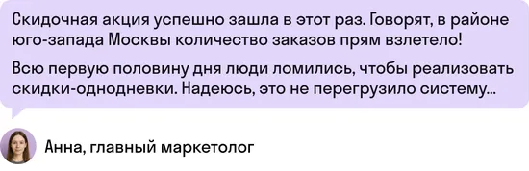
Детализация и анализ данных за 01.09. Продажи.
В магазинах на пр-тах Вернадского и Ленинском видно увеличение кол-ва транзакций с 11 часов до 15 часов дня.
На Юго-Западе Москвы проходила скидочная акция, что увеличило кол-во покупателей.
Рекомендация – выводить резервный персонал, предусмотреть дополнительные кассы. На КСО помогать клиентам с оплатой. Провести обучения сотрудников.

Slide 11
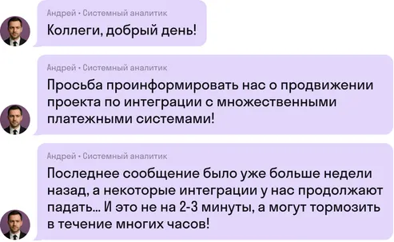
Детализация данных за 01.09. Платежные системы.
Есть проблема в обработке платежей с помощью MasterCard.
Это соответствует информации из чата системных аналитиков о проблемах с проектом интеграции множественных платежных систем.
Рекомендация - полноценно реализовать проект по интеграции с множественными платежными системами, настроить коммуникацию.

Slide 12
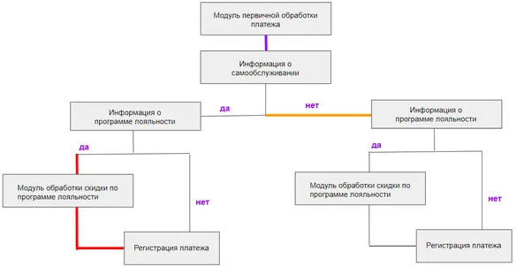
Анализ влияния техсбоев на длительность платежа.
1. Сиреневый
«сервер 1», 5 сентября с 00:00 до 09:00
Прирост длительности 42,5%
2. Оранжевый
«сервер 2», 7 сентября с 12:00 до 13:00
Прирост длительности 69,1%
3. Красный
«сервер 1», 6 сентября в течение всего дня
Прирост длительности 23,6%

Slide 13
Анализ маркетинговой акции 7 сентября.
Успех!
Аплифт среднего чека | 1 484,48 ₽
Аплифт в % | 8,05%
Прирост выручки | 5 млн ₽
Косты
Приз | Кол-во
«50 тыс» | 5
«10 тыс» | 10
«750 руб» | 2758
итого | 2,4 млн ₽
Затраты на акцию - сумма денежных призов для клиентов программы лояльности, потративших более 15 тыс руб., составляют 2,4 млн руб, что в сравнении с приростом выручки оправдано и оставляет существенную прибыль в 2,6 млн руб.

Slide 14
Оценка экономии от снижения скидок лояльности.
Дороже всего нам обходятся скидки "более 3%", сумма по ним составляет почти 1,8 млн руб., 44% от всех предоставленных скидок.
Потеря выручки сейчас | 4 млн ₽
Потеря выручки со снижением | 3,5 млн ₽
% изменения | 12,62%
Изменение в руб. | 500 тыс ₽
Снижение на 1 п.п. сегмента скидок "более 3%" дает снижение потери выручки на 12,6%, что за последние 3 дня принесло бы дополнительные 500 тыс. руб.

Slide 15
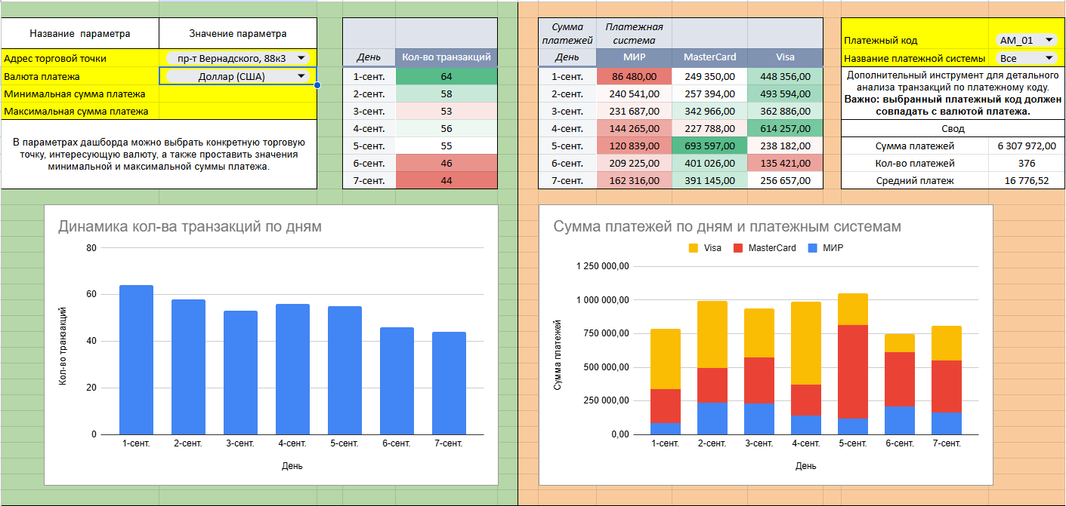
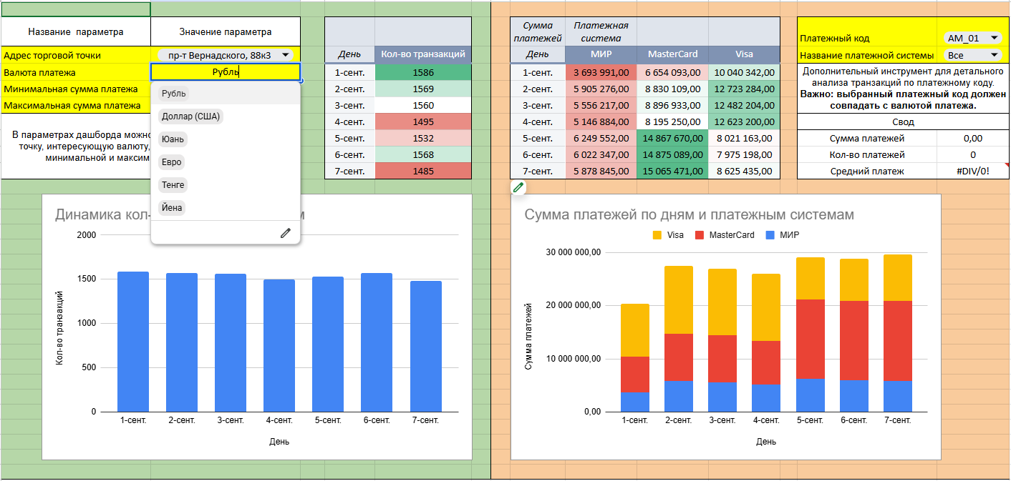
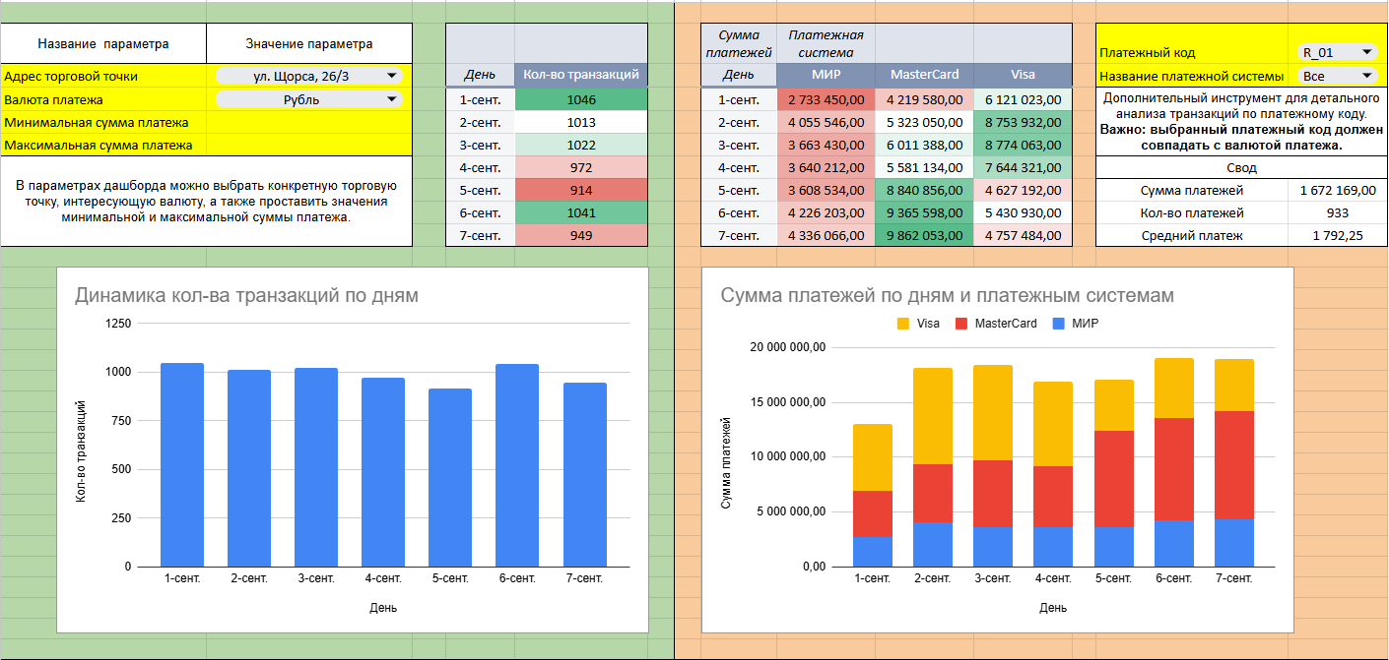
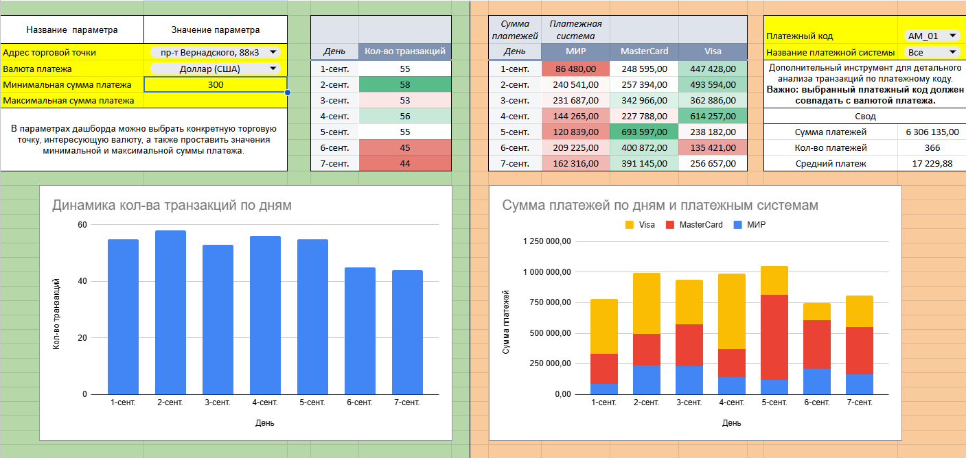

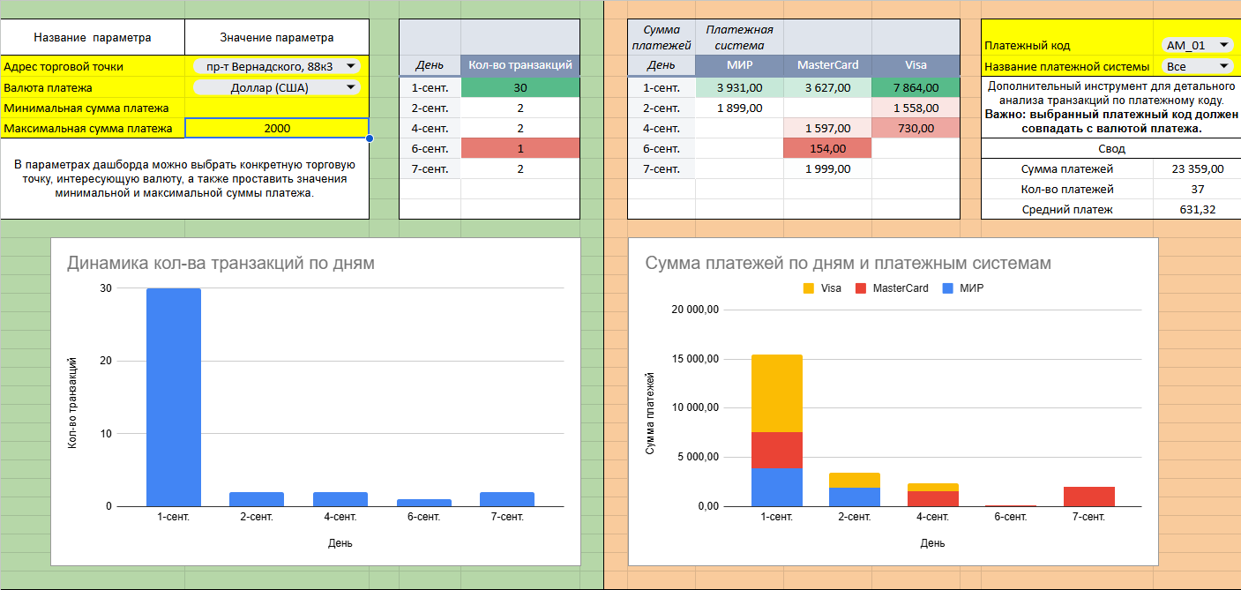
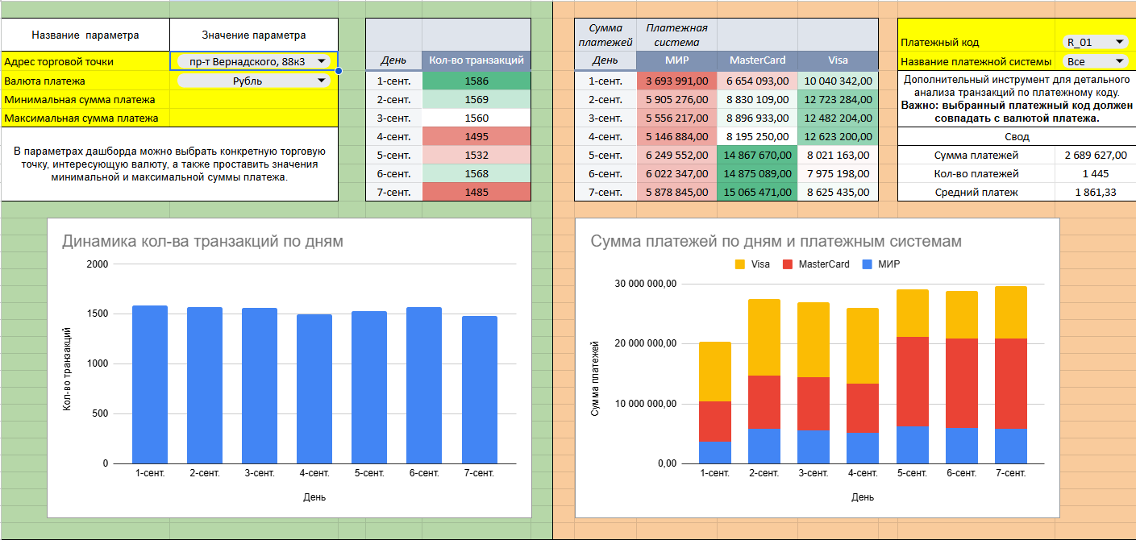
Инструмент оперативного управления.
Дашборд.
В третьем и четвертом параметре можно ограничить сумму платежа снизу и сверху.
В первом параметре выбираем интересующую торговую точку.
Например – пр-т Вернадского.
В втором параметре выбираем валюту платежа.
Например – доллар(США).
Основные элементы – параметры, которые можно изменять, выделены желтым цветом и графики, анимирующие кол-во транзакций (справа) и сумму платежей по платежным системам(слева).

Slide 16
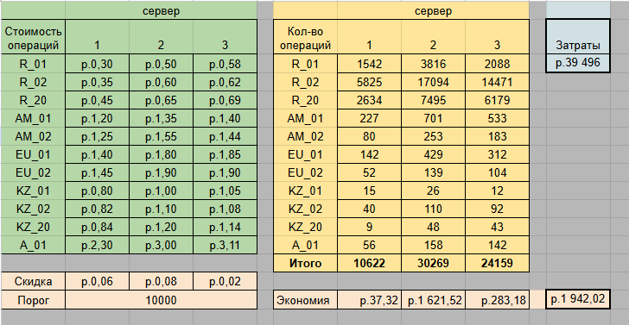
Инструмент оперативного управления.
Калькулятор.
Калькулятор помогает рассчитать затраты на обслуживание транзакций.

